Slide 1
1 Kasım – İskelet Kası

Slide 2
İskelet kasının yapısal birimi, kas lifidir (fiber = kas hücresi). Kas lifi, yüzlerce çekirdeğe sahip olan tek bir hücre olarak kabul edilir. Bu hücre, miyoblastların füzyonu sonucu oluşmuştur.
Kas lifi hücreleri (fiberler), bir araya gelerek, fasikül (fascicle) halinde organize olur. Fasikülün içinde (fiberlerin arasında), endomisyum olarak bilinen bağ dokusu bulunur. Fasiküllerin etrafında/arasında perimisyum denen bağ dokusu bulunur. Tüm bunlar da en dışta epimisyum denilen bağ dokusu tarafından sarılmıştır. Epimisyum kemiğe yapışma bölgesinde tendona dönüşür.

Slide 3
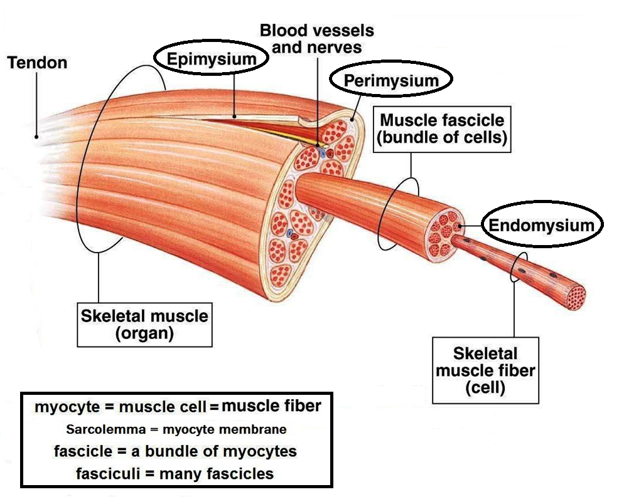

Slide 4
Çok çekirdekli olan kas hücresi (fiber = kas lifi), elektriksel olarak uyarılabilir özellikte olan bir plazma membranı (sarkolemma) tarafından sarılır.
Kas lifi hücresi, intrasellüler sıvı (sarkoplazma) içerisinde yerleşmiş ve birbirlerine paralel tarzda düzenlenmiş miyofibriller içerir.

Slide 5
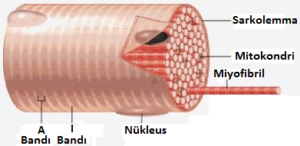

Slide 6
Kas hücresi (fiber) içerisindeki miyofibriller, elektron mikroskobuyla incelendiğinde, birbirini takip eden karanlık ve aydınlık bantlardan oluştuğu görülür. Bunlara, sırasıyla, anizotropik bant (A bandı) ve izotropik bant (I bandı) denir.
A bandının koyuluğu daha hafif olan merkezi bölgesine H bandı adı verilir. Bunun ortasında M diski (Mittelscheibe = merkezi disk) bulunur.
I bandı ise, çok yoğun ve ince bir çizgi ile ikiye bölünür. Bu çizgiye Z çizgisi (Zwischenscheibe = ara disk) adı verilir.
İki Z çizgisi arasına “sarkomer” adı verilir. Sarkomer, kasın fonksiyonel birimidir.

Slide 8
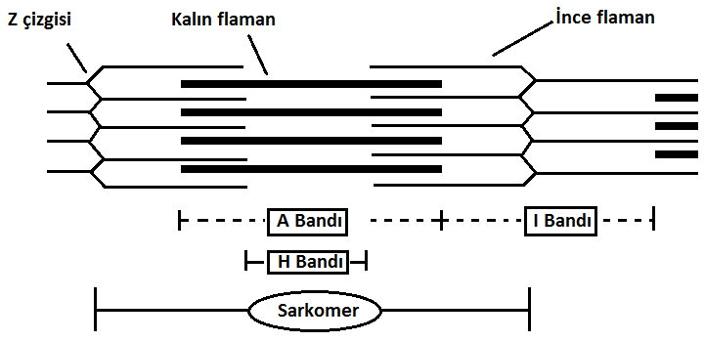

Slide 9
Miyofibrili Oluşturan Başlıca Proteinler
Kalın Flaman: Miyozin
Miyozin; 2 ağır ve 4 de hafif zincirden oluşur (hekzamer). Ağır zincirler; çift sarmaldan oluşan bir fibröz kuyruğa ve her bir sarmalın başında bulunan globüler bir baş kısmına sahiptir.
Miyozinin baş kısmı üzerinde, ATP bağlayan ve aktine bağlanan bölgeler vardır.
İnce Flaman:
Aktin
Tropomiyozin: Dinlenme durumunda aktinin aktif bölgelerini kapatır.
Troponin kompleksi
Troponin T: Tropomiyozine ve diğer 2 troponine bağlanır.
Troponin I: Aktine bağlanır ve aktin-miyozin etkileşimini inhibe eder.
Troponin C: Ca⁺² bağlar.

Slide 10
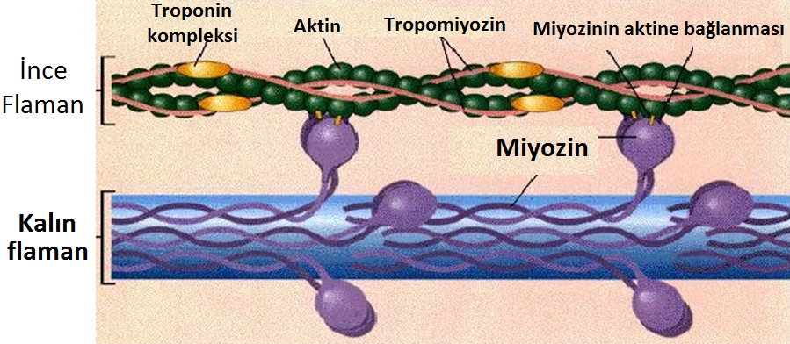

Slide 11
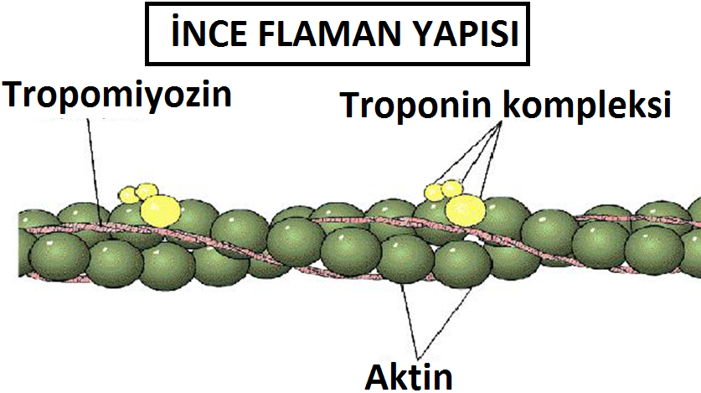

Slide 12
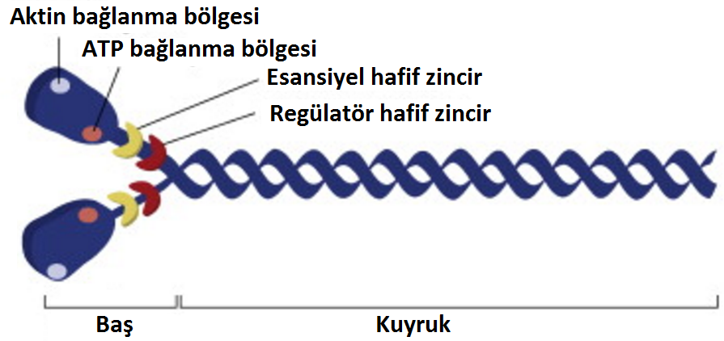

Slide 13
Kasılma
Kasılma olayı, ince flamanlar olan aktinlerin, miyozinlerin arasında ilerleyerek açık görülen H bandını daraltmasıyla olur.
Bu esnada I bantları da daralacak ve sarkomerin boyu kısalacaktır. Kalın ve ince flamanların ve A bandının boyu ise değişmez.

Slide 14
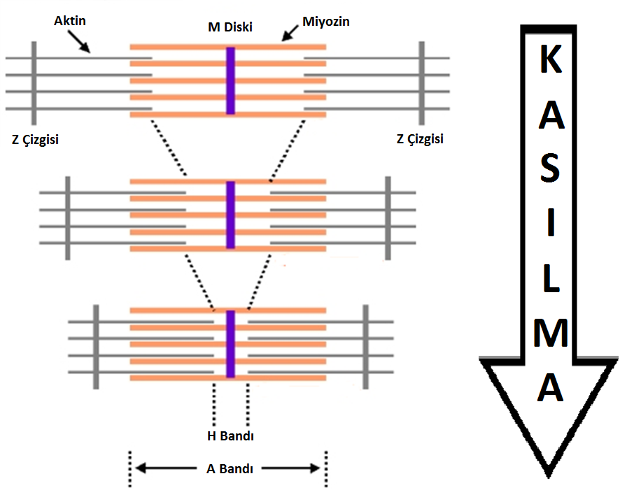

Slide 15
Kasılma Süreci
Relaksasyon fazında, miyozinin başı; ATP’yi, ADP ve Pi’ye hidroliz eder. Fakat bu ürünler bağlı kalır.
Kas kontraksiyonu uyarıldığı zaman kalsiyum (Ca⁺²) troponin C’ye bağlanır. Böylece önce troponin kompleksinde ardından tropomiyozinde konformasyonel bir değişim meydana gelir ve aktin üzerindeki miyozin bağlanma bölgeleri açığa çıkar. Sonuçta, ince flaman yapısı, miyozin başının aktine bağlanabileceği bir pozisyon alır. Ardından miyozinin başı aktine bağlanır (aktin-miyozin-ADP-Pi kompleksi oluşur).
Bu kompleksin oluşumu, Pi salınımını uyarır (zayıf bağlanma Pi salınımına yol açar). Pi salınımı ile bağlanma daha güçlü hale gelir.
Pi’nin salınımı ile meydana gelen daha güçlü bağlanma, önemli bir konformasyonel değişiklik meydana getirir (güç vuruşu = power stroke) ve aktin, sarkomerin merkezine doğru çekilir. Bu esnada ADP de salınır.
Miyozin başına ATP molekülünün bağlanması ile aktin serbestleşir.

Slide 16
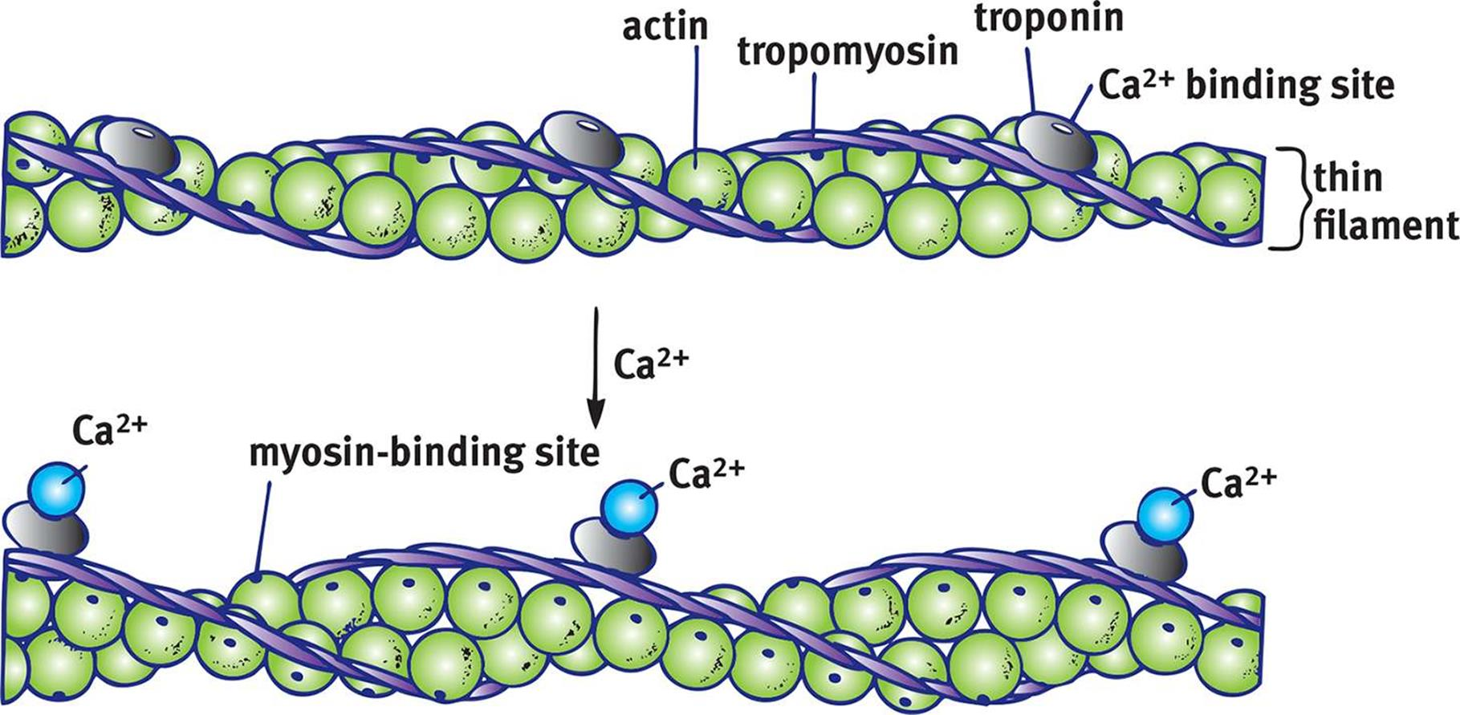

Slide 17
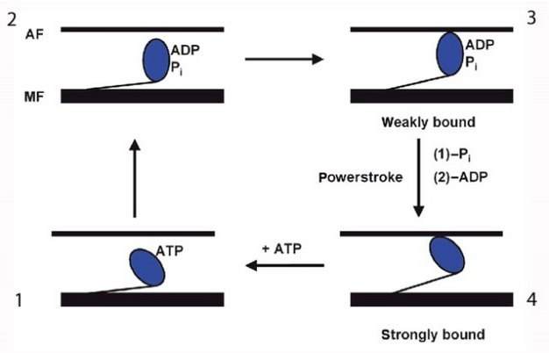

Slide 18
https://www.youtube.com/watch?v=7O_ZHyPeIIA

Slide 19
1. Soru
İskelet kası hücresinin boyu değişebilen en küçük birimi aşağıdakilerden hangisidir?
Troponin
Tropomiyozin
Triad
Sarkomer
Miyozin

Slide 20
1. Soru
İskelet kası hücresinin boyu değişebilen en küçük birimi aşağıdakilerden hangisidir?
Troponin
Tropomiyozin
Triad
Sarkomer
Miyozin

Slide 21
2. Soru
Aşağıdaki sarkomer bölümlerinin hangisinde hem aktin hem miyozin filamanları birlikte bulunur?
I bandı
M çizgisi
H bandı
A bandı
Z çizgisi

Slide 22
2. Soru
Aşağıdaki sarkomer bölümlerinin hangisinde hem aktin hem miyozin filamanları birlikte bulunur?
I bandı
M çizgisi
H bandı
A bandı
Z çizgisi

Slide 23
3. Soru
Kas dokusunda aşağıdakilerden hangisinin ATPaz etkisi vardır?
Troponin-C
Troponin-T
Tropomiyozin
Aktin
Miyozin

Slide 24
3. Soru
Kas dokusunda aşağıdakilerden hangisinin ATPaz etkisi vardır?
Troponin-C
Troponin-T
Tropomiyozin
Aktin
Miyozin

